Slide 1

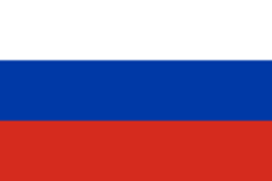
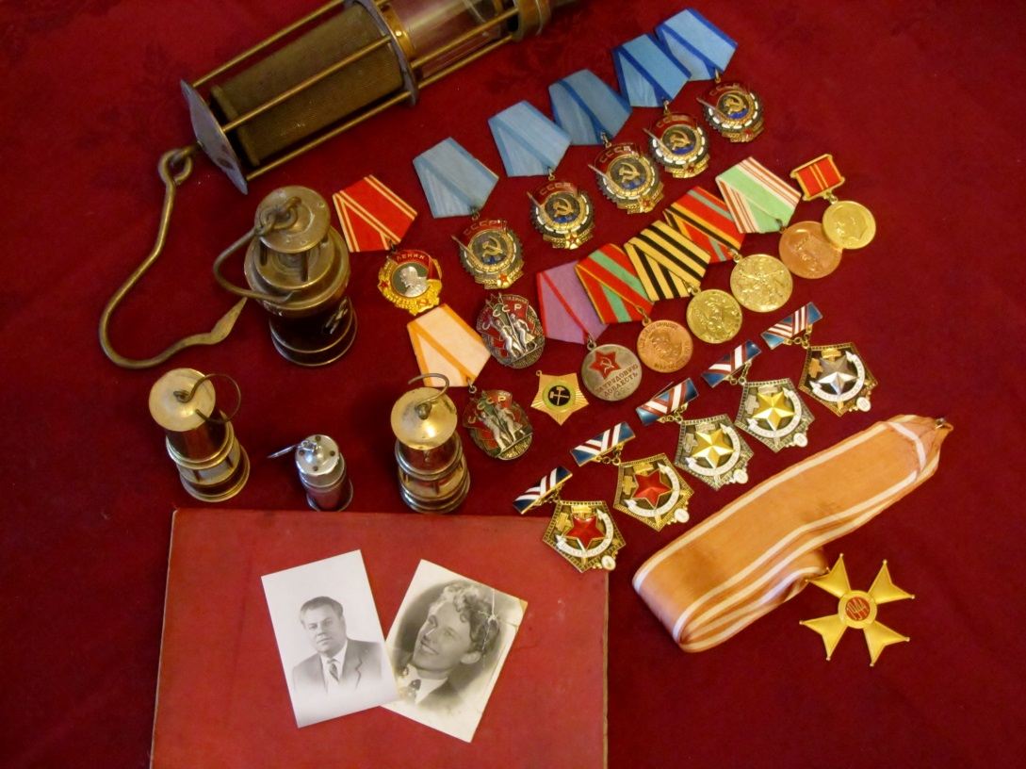
ДВЕ СУДЬБЫ, ДВА ГОЛОСА
История моей семьи
в истории России
Анастасия Соломко, 8АО класс, руководитель:
ГБОУ Школа №1231 имени В.Д.Поленова

Slide 2

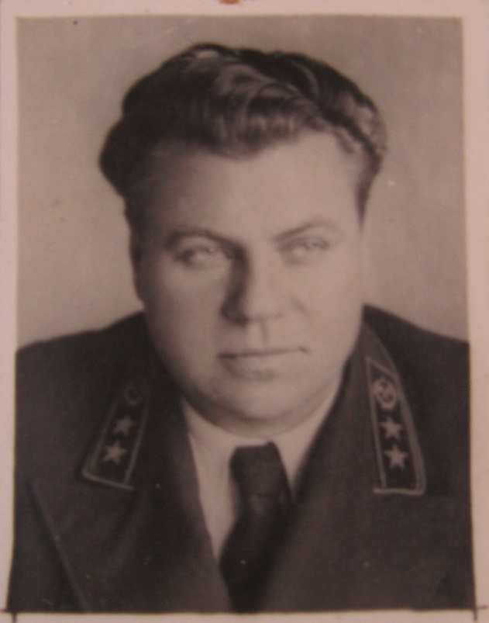
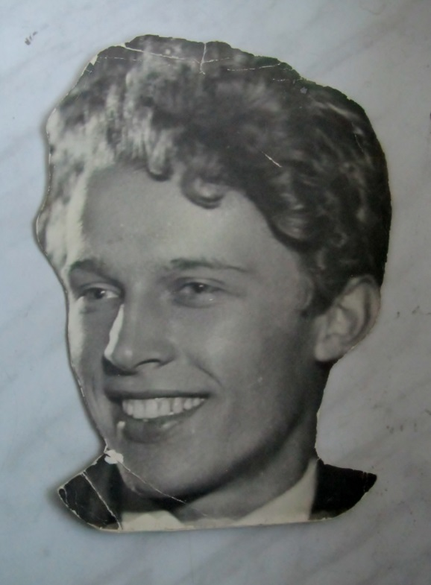
МОИ ПРАДЕДЫ
ГРАФОВ ЛЕОНИД ЕФИМОВИЧ
23.12.1909-9.1.1978
БУТЕНКО ГЕОРГИЙ ДАНИЛОВИЧ
1917 - 02.1942

Slide 3
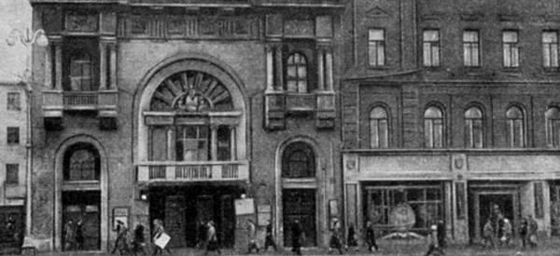
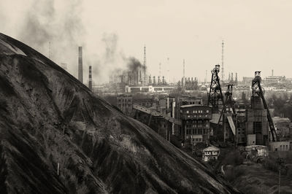
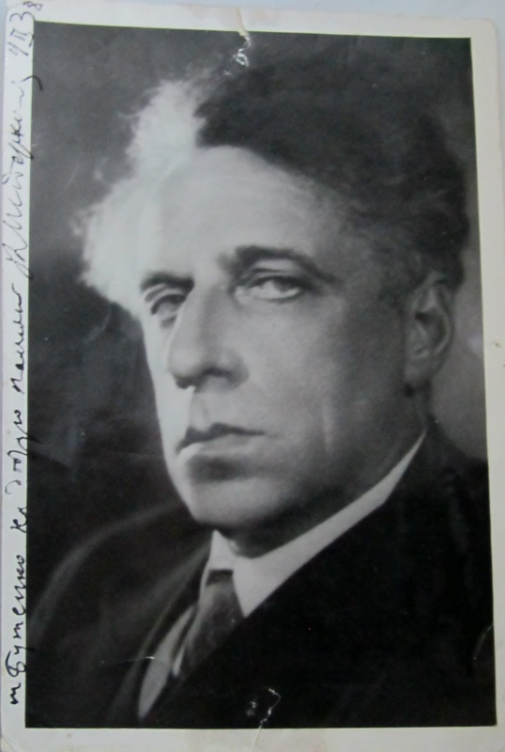
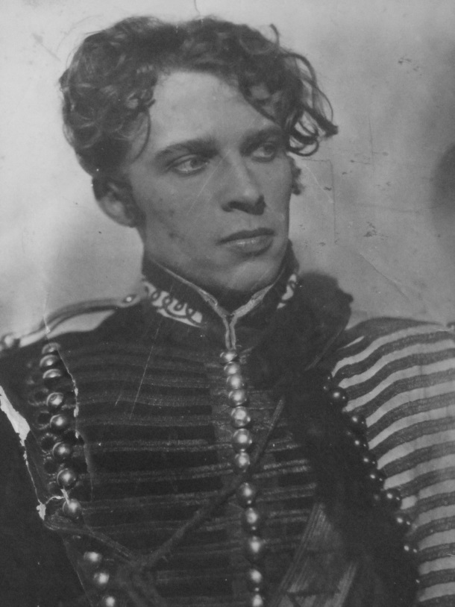
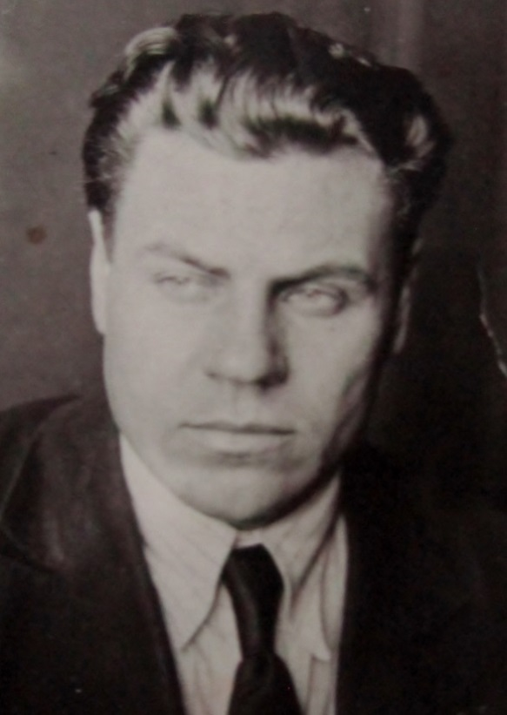
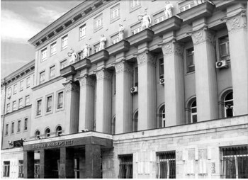
Г.Д. БУТЕНКО
Л.Е.ГРАФОВ
1917 г. Краснослободск Мордовской АССР
1934-1938 Театральное училище им. Мейерхольда
1938 Театр-студия Мейерхольда, Москва
1938-1941 Актер драмы, МТЮЗ
1909 Поселок Шахты № 8 (Горловка, Донбасс).
1930-1935 Горный институт
1935-1941 Помощник начальника, начальник участка, главный инженер шахты, треста (Сталинская, Московская области)

Slide 4
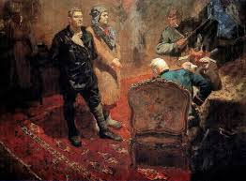
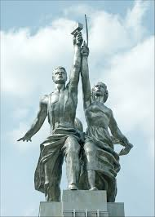

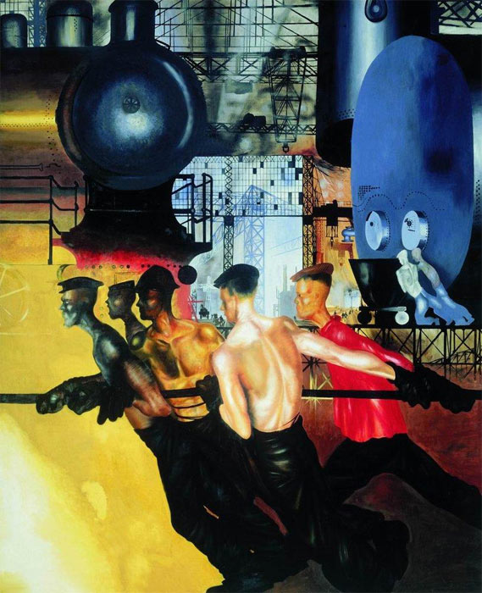
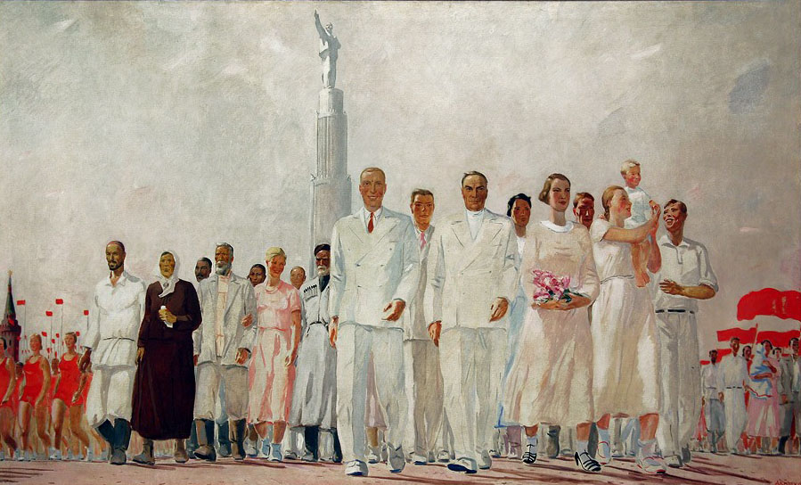
30-е годы XX века
ИСКУССТВО
Новые формы (театр гротеска, биомеханика Мейерхольда)
Соц. реализм
Обращение к зрителю
Трудовой подвиг народа
ПРОМЫШЛЕННОСТЬ
Индустриализация
Коллективизация
Пятилетки, стахановское движение (шахтер А. Стаханов)
Аграрная страна – индустриальная страна
Средства – экспорт зерна, сырья (УГОЛЬ)

Slide 5
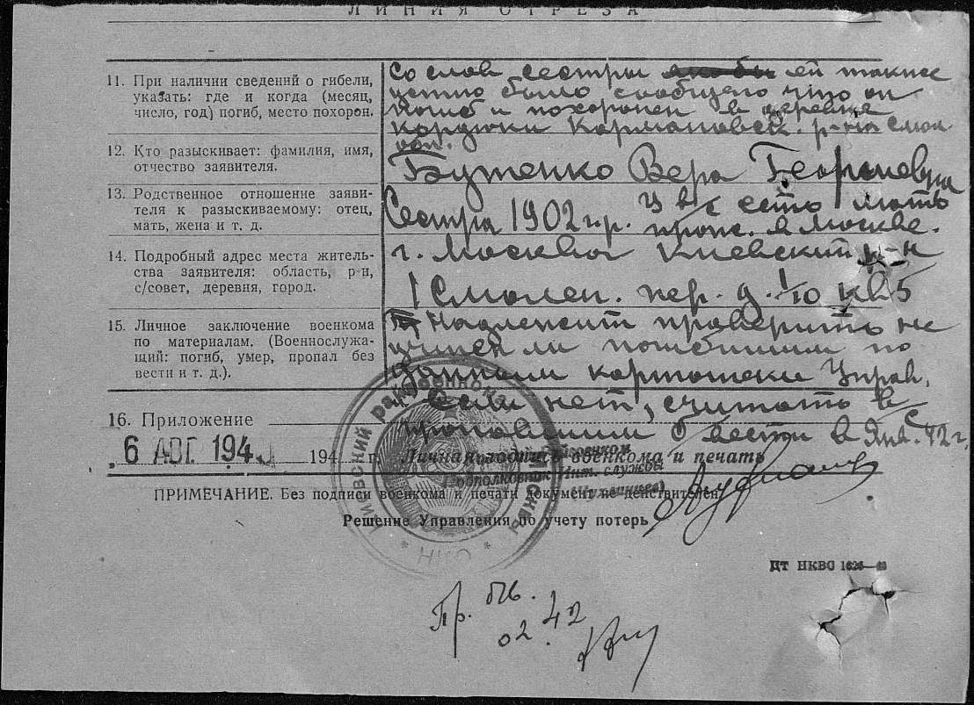
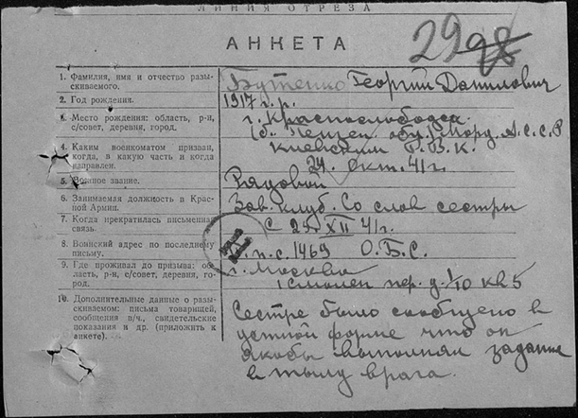
БУТЕНКО ГЕОРГИЙ ДАНИЛОВИЧ
Рядовой. Доброволец.
Призван 24.10.1941 Киевский РВК, г. Москва
Задача – оборона Москвы
1941
ГРАФОВ ЛЕОНИД ЕФИМОВИЧ
В 1941 году возглавил комбинат СВЕРДЛОВСКУГОЛЬ
Задача – обеспечение топливом армии и тыла

Slide 6
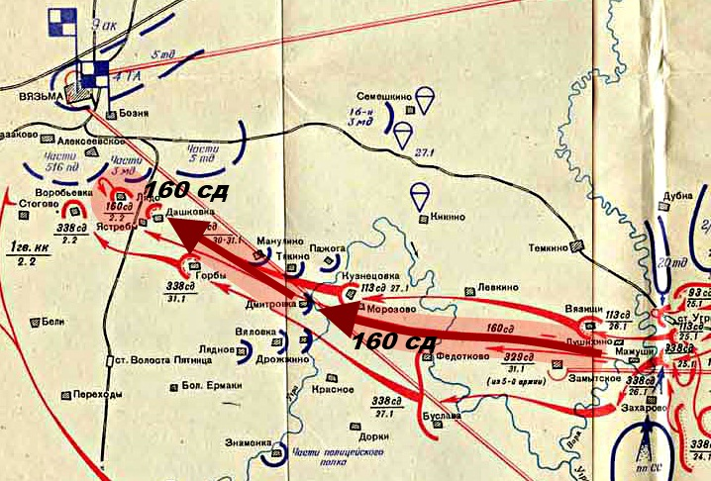
Рядовой Бутенко Г.Д.
Московское народное ополчение, 1941
Последнее место службы по ППС 1469
160 стрелковая дивизия 2-го формирования,
33 армия
Из 12 дивизий московского народного ополчения (1941) - 9 фактически погибли на Смоленской земле. В битве за Москву
погибло, умерло, пропало без вести более 900 000 человек.

Slide 7
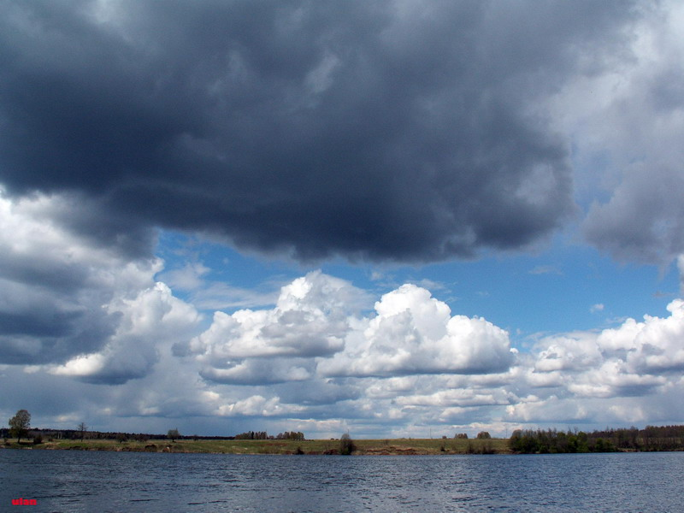
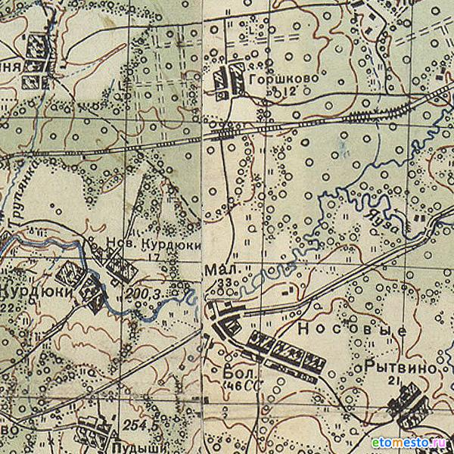
Рядовой Г.Д.Бутенко пропал без вести в феврале 1942 года
в боях за Вязьму.
На месте предполагаемой братской могилы в деревне Курдюки Кармановского района Смоленской области - Рузское водохранилище. Заполнено в 1965-1966 гг.

Slide 8
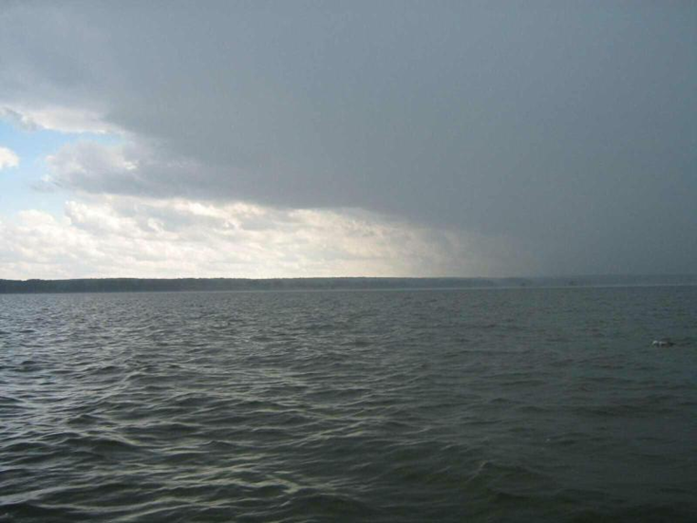
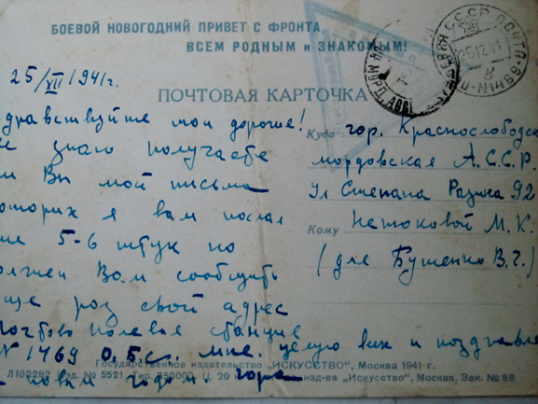
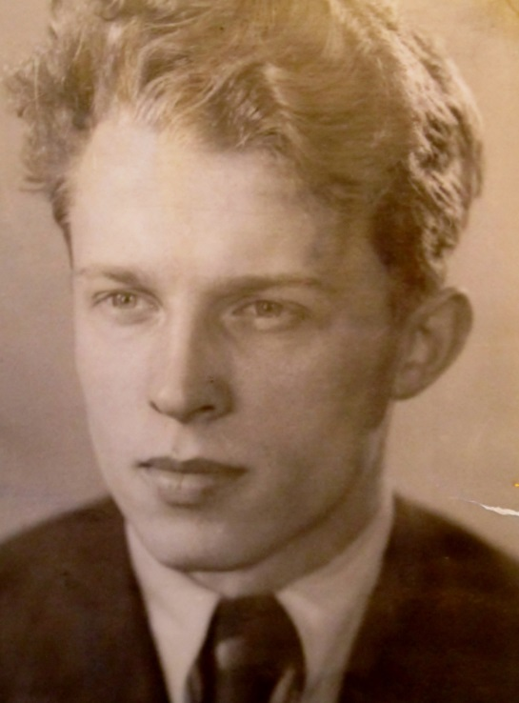
Письмо Г.Д. Бутенко родным 25.12.1941
Клочки письма качают волны,
И бьют о ледяной гранит,
Чужое горе хладнокровно,
Чужое горе не болит!
Гудят вечерние бульвары,
Горит карминовый закат.
И в тонком смехе тонут пары,
Исшаркнув пасмурный асфальт.
А мне как дань суровой были
Клочки письма, обрывки слов:
«Мы знаем…Вы его любили…
Но пал он смертью храбрецов».
Л.Е. ГРАФОВ, июнь 1944 г.
«Нахожусь в тылу врага, выполняю боевое задание…»

Slide 9

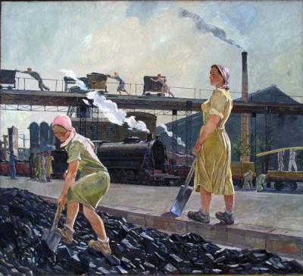

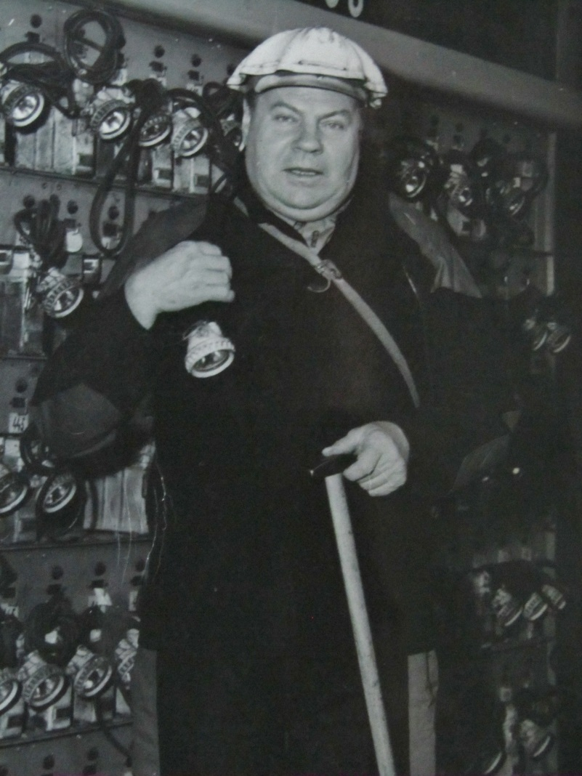
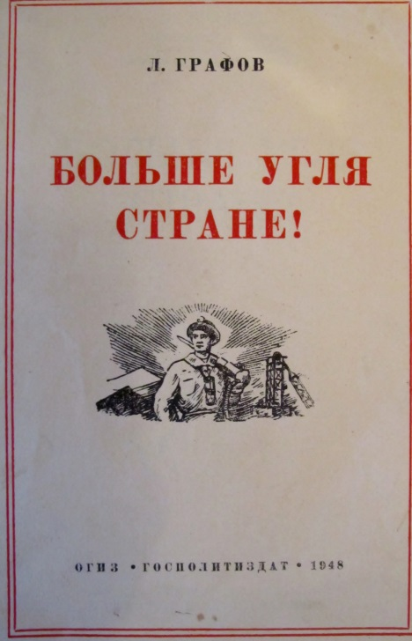


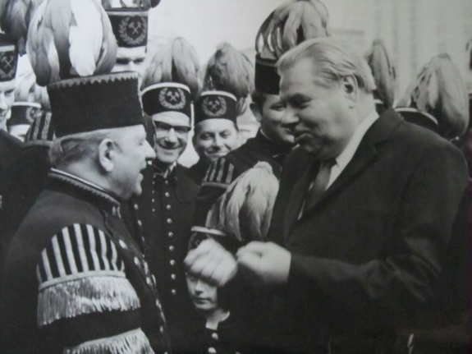
50-70-е годы
XX века
А.А.Дейнека. Донбасс. 1947 год.
1946-1957 – зам.министра угольной промышленности СССР
1957-1958 – министр угольной промышленности РСФСР
1957-1960 – зам.председателя Госплана СССР/РСФСР
1960-1965 - председатель Кемеровского, Кузбасского совнархозов
1965-78 – 1-й зам.министра угольной промышленности СССР

Slide 10
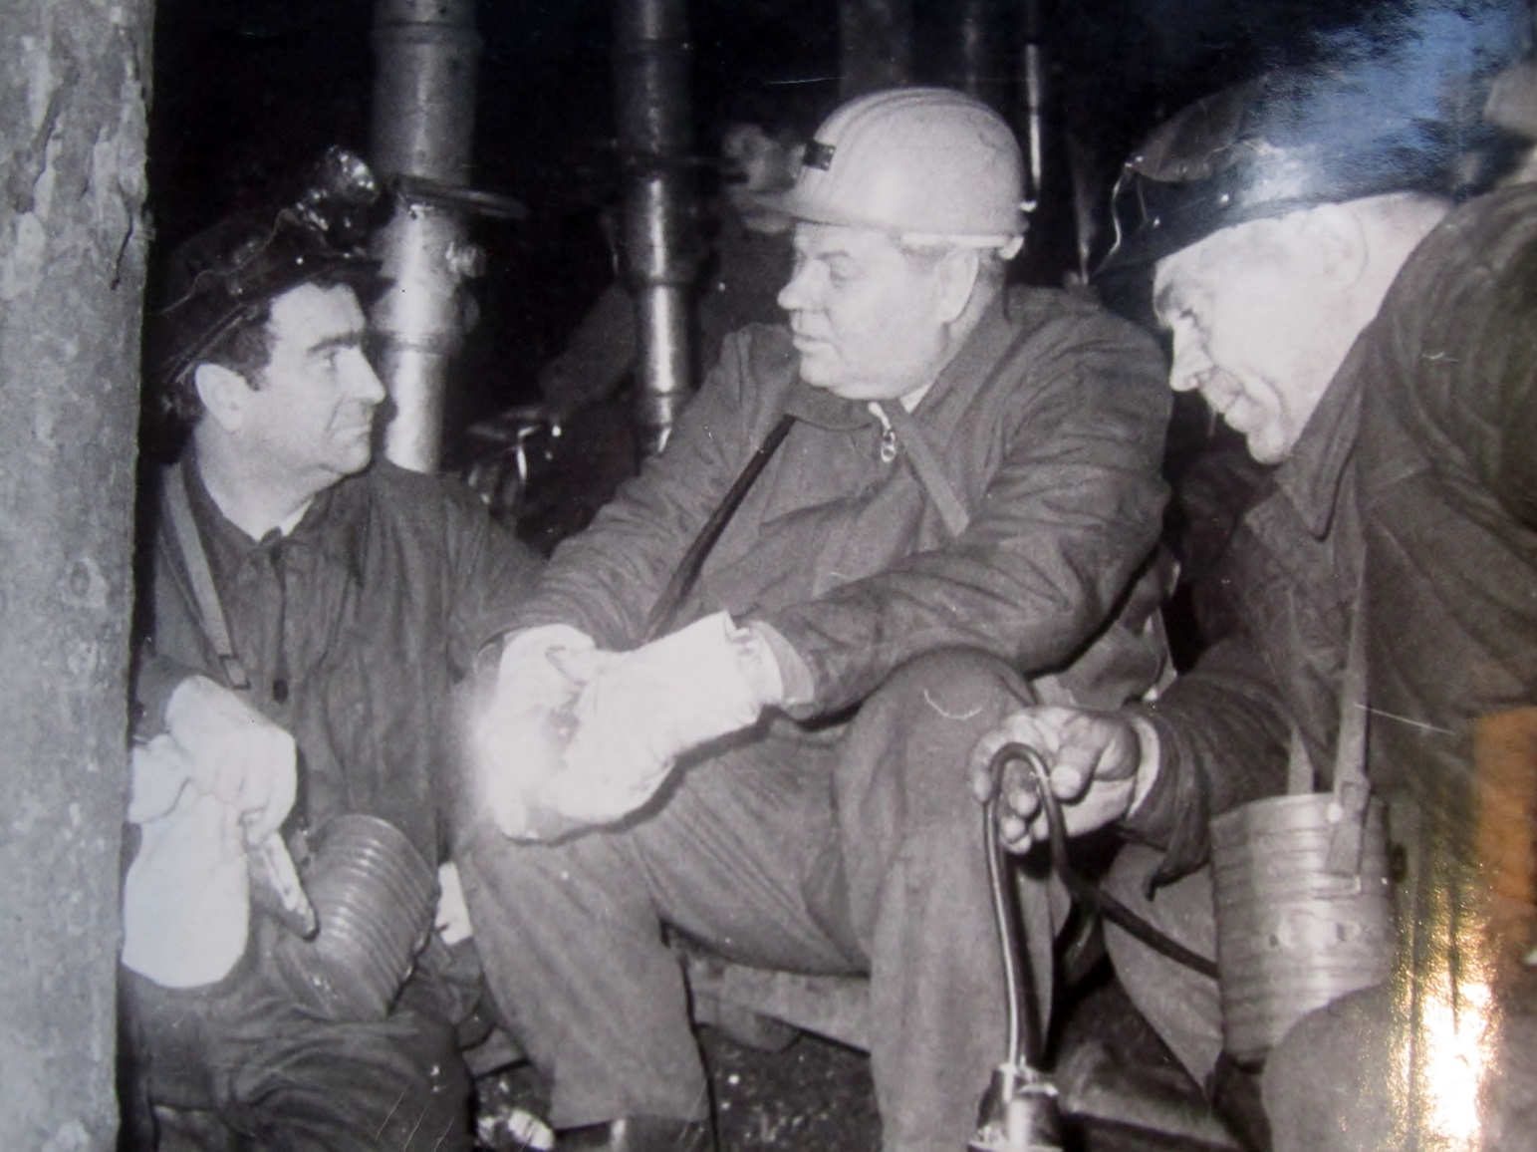
50-е-70-е: продолжение восстановления страны. Новая эпоха реформ, развитие промышленности и сельского хозяйства (целина, совнархозы), освоение космоса, стабильность в экономике.

Slide 11
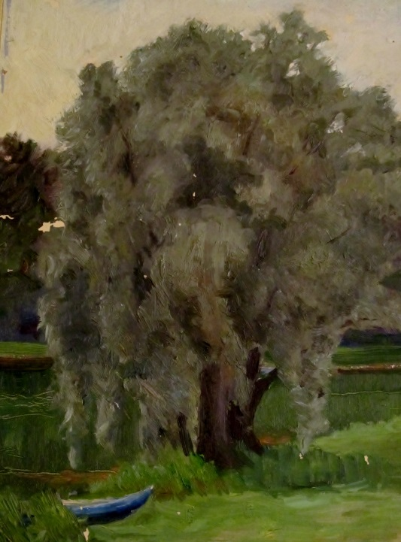
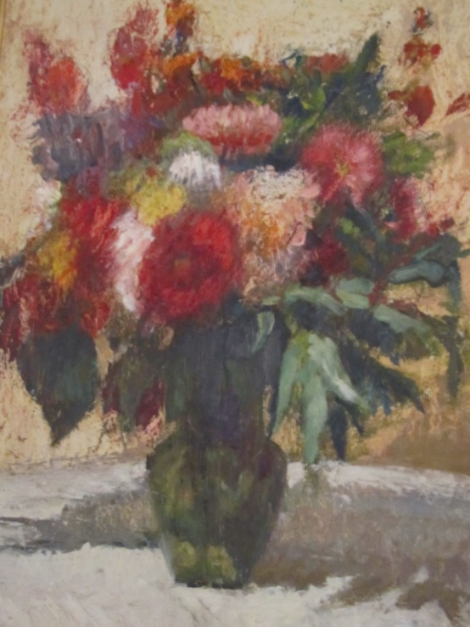
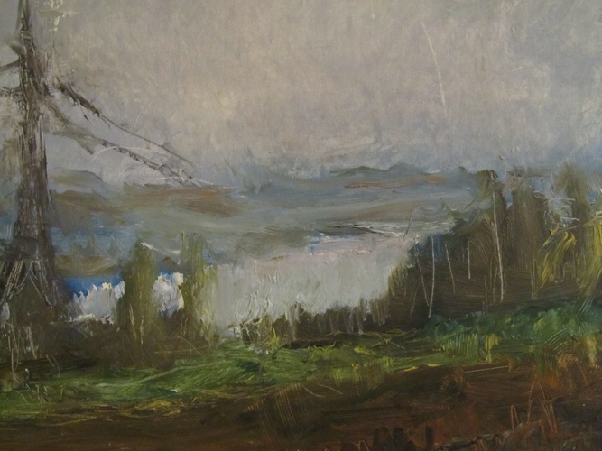
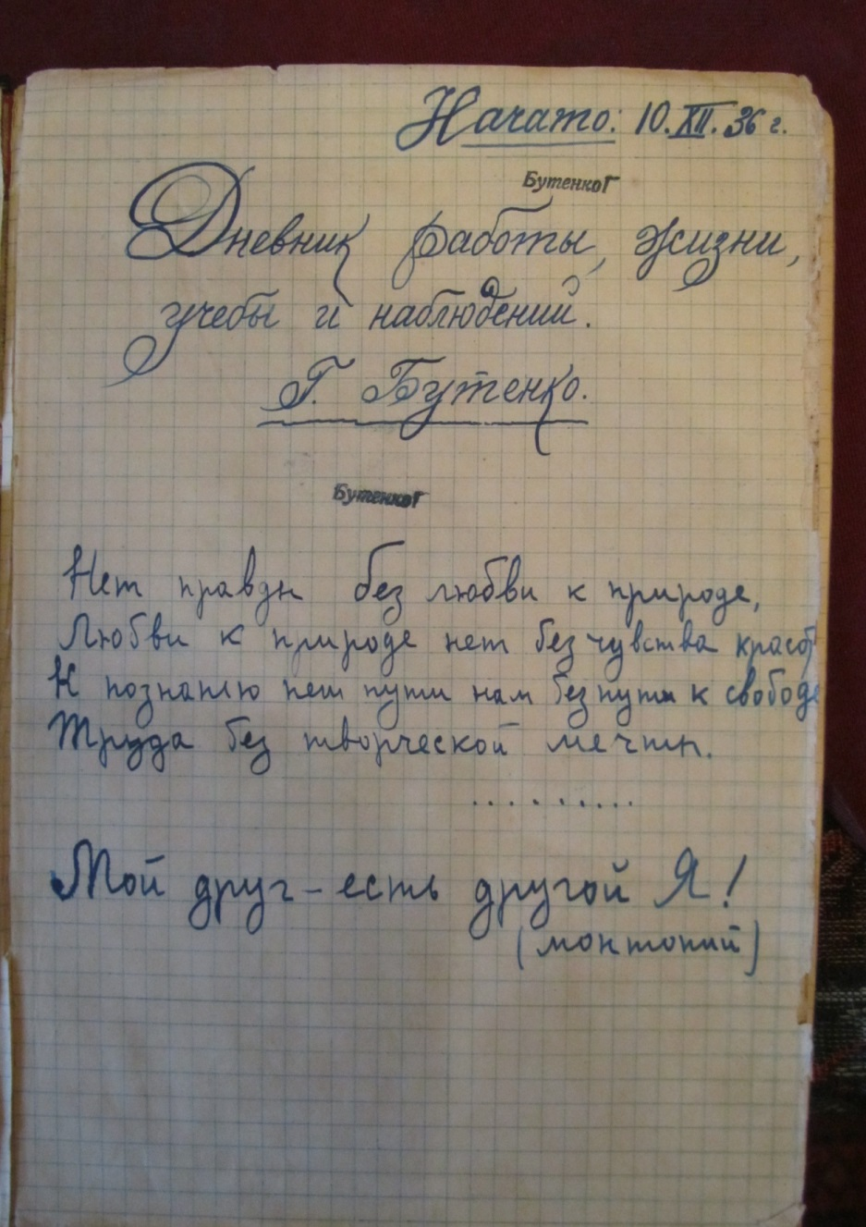
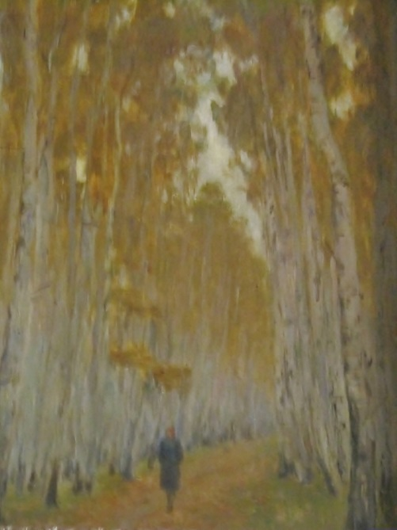

Slide 12

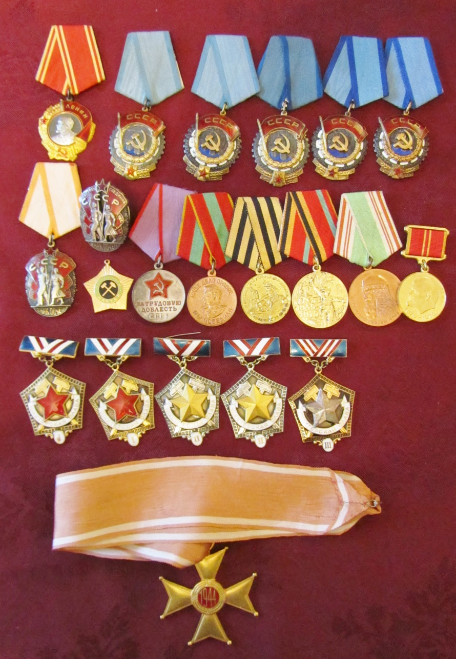
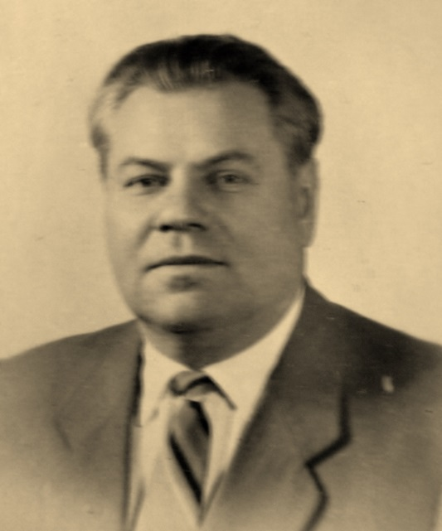
В просторы загадочной дали раздольем лихим отзвенев, мы, дружные, хором ковали российский любимый напев.
*
И сполохи бледных зарниц чертят нарезной горизонт.
И радость освеченных лиц несет самый первый наш взвод.
*
Вечернюю песню пропели, дорога качалась в пыли, и падали длинные тени на нашем последнем пути.
Автор: Л.Е Графов, кавалер 5 орденов трудового красного знамени, ордена ленина, 2 орденов «знак почета», знака «шахтерская слава» 3 степеней

Slide 13
МОИ ПРАДЕДЫ ОТКЛИКНУЛИСЬ
НА ЗОВ СВОЕЙ СТРАНЫ В XX ВЕКЕ
ГЕОРГИЙ БУТЕНКО В 24 ГОДА ОТДАЛ ЗА НЕЁ СВОЮ ЖИЗНЬ, КАК И МИЛЛИОНЫ ЕЁ ГРАЖДАН
ЛЕОНИД ГРАФОВ 43 ГОДА СОЗДАВАЛ ЕЁ УГОЛЬНУЮ ПРОМЫШЛЕННОСТЬ

Slide 14
ИХ ПОТОМКИ
ВЕРНО служили и СЛУЖАТ
РОССИИ
*Бутенко А.Г., востоковед, военный переводчик, ветеран труда
*графов л.л., горный инженер, 1937- 1985
*Графова л.л., ЛИНГВИСТ, академик, профессор, почетный таможенник российской федерации, автор учебников английского языка для горняков и таможенников
*бутенко е.а., полковник таможенной службы

Slide 15
История моей семьи
в истории России
СПАСИБО
ЗА ВНИМАНИЕ!

